Slide 1

Data Salaries Prediction

Slide 2
Sommaire
Webdriver
Machine Learning
Web Scraping, pour récupérer les données des pages web
Formation des modèles, et rapport d’évaluation
MongoDB
Flask
Stockage en BDD des données scrapées
Interface de l’utilisateur pour réaliser les prédictions

Slide 3


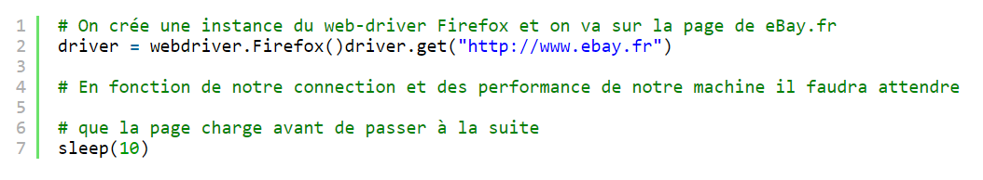
Webdriver

Slide 4
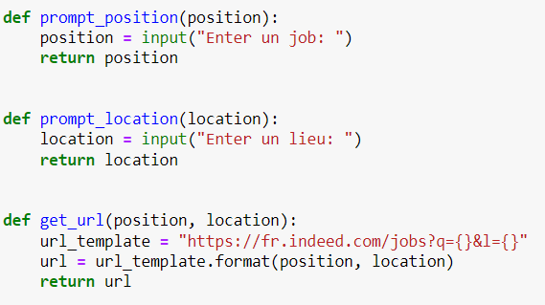

Webdriver
Fonctions:
Exemple d’ URL:

Slide 5
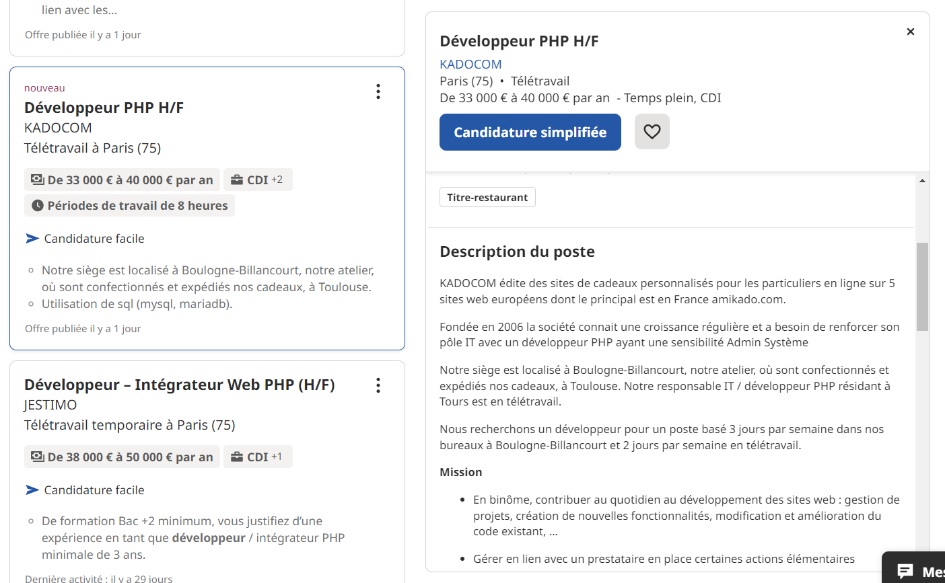
Webdriver

Slide 6
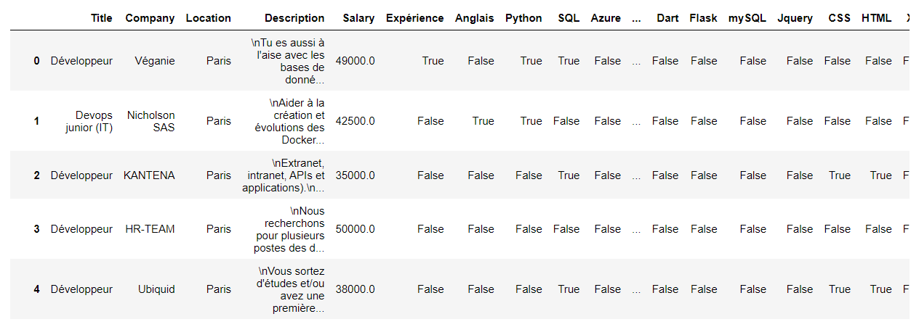
Webdriver
Exemple de Dataframe obtenue:

Slide 7

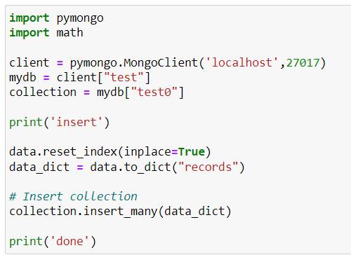
MongoDB
Insertion de la Dataframe dans la BDD:

Slide 8
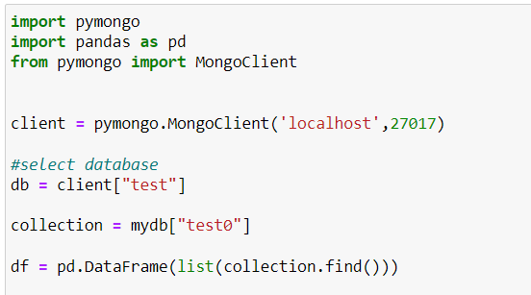
MongoDB
Chargement de la Dataframe depuis la BDD:

Slide 9
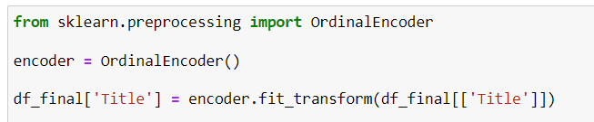
Machine Learning
Encoding de la colonne job et lieu:
Colonnes concernées : Title et Location

Slide 10
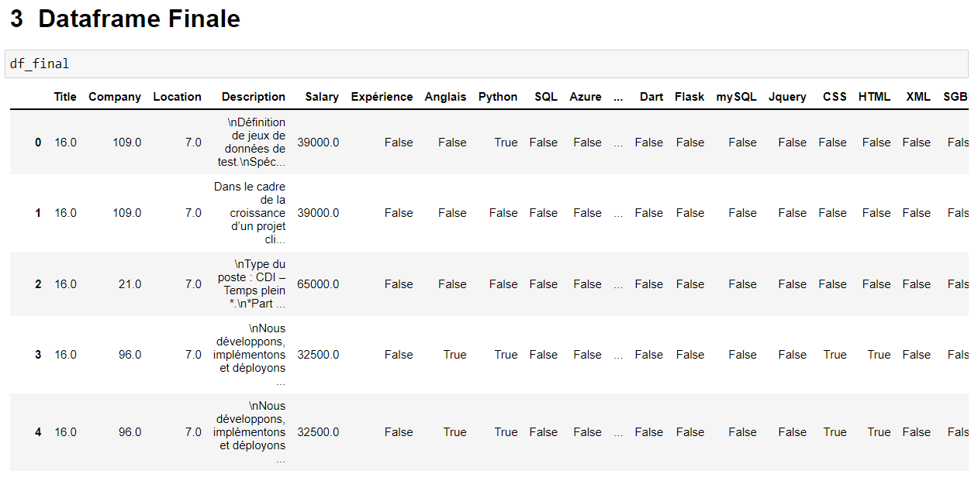
Machine Learning
Exemple de Dataframe obtenue:

Slide 11
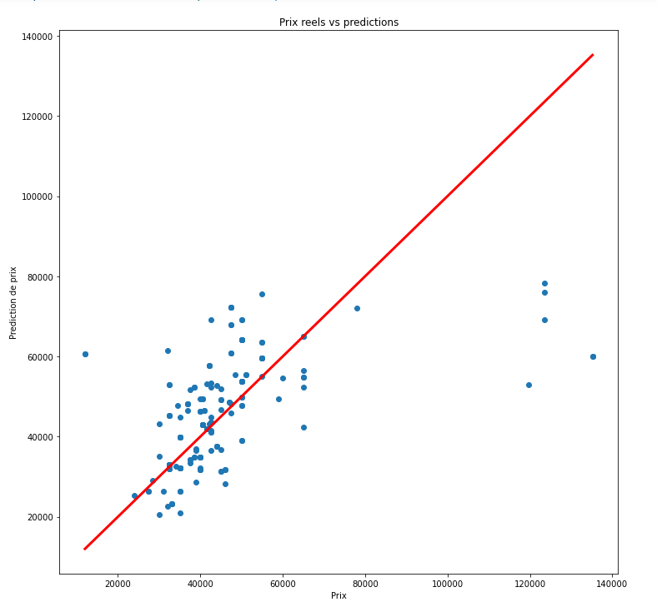

Machine Learning
Modèle: Régression Linéaire
Score R2: 34%
Score RMSE : 12961,08 €

Slide 12
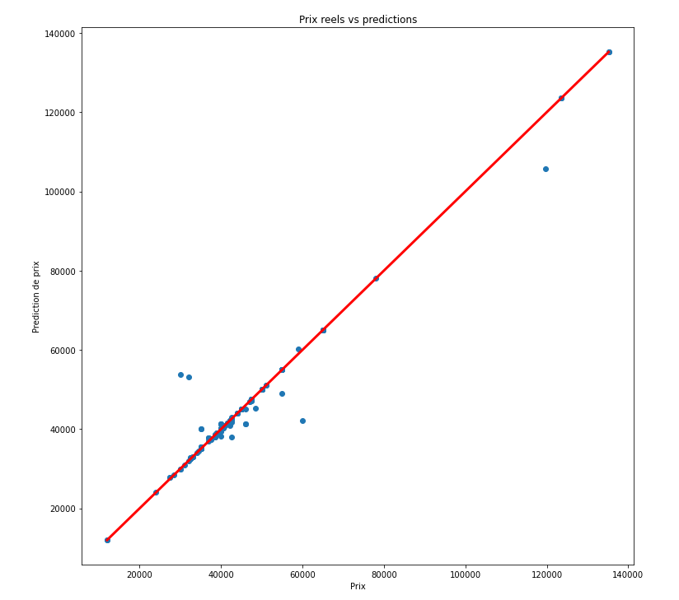
Machine Learning
Modèle: Forêts Aléatoires
Score R2: 97,4%
Score RMSE : 2562,3 €

Slide 13
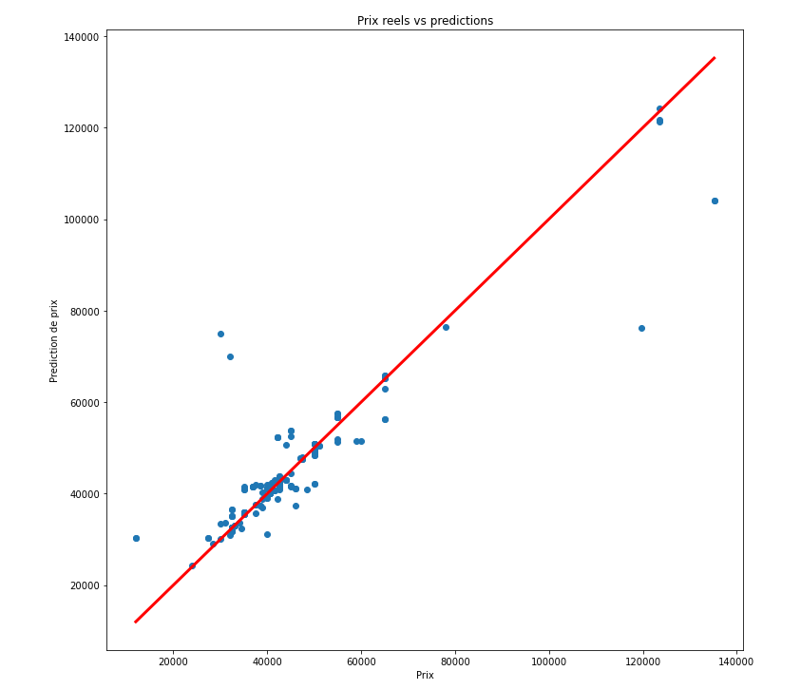
Machine Learning
Modèle: XGBoost
Score R2: 85,3%
Score RMSE : 6109,4 €

Slide 14
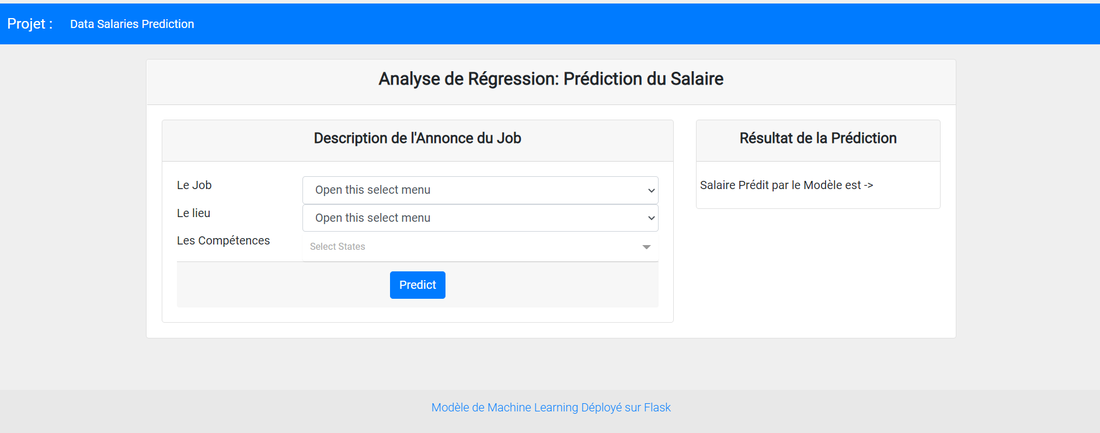
Flask

Slide 15

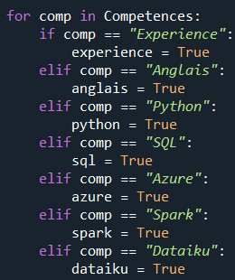
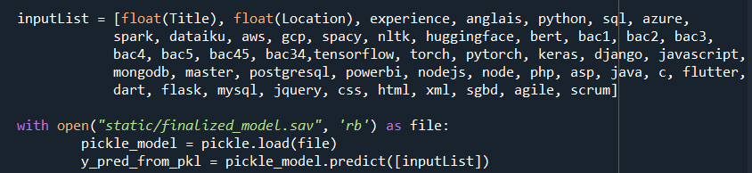
Flask
Le Code:

Slide 16
Flask
Démonstration

